Slide 1
Svar från formulär
73 svar

Slide 2
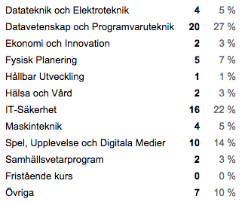
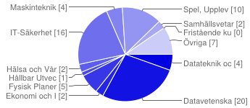
Översikt över svaranden

Slide 3
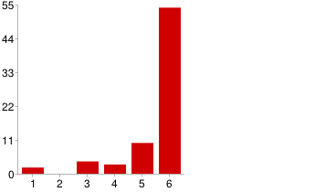
Påminnelse när tentaanmälan har öppnat
1 2 3 %
2 0 0 %
3 4 5 %
4 3 4 %
5 10 14 %
6 54 74 %
Medelvärde
5,479452055

Slide 4
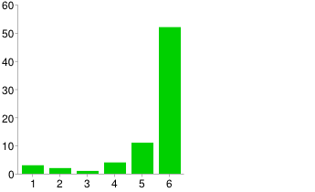
Tillgång till mitt personliga schema
1 3 4 %
2 2 3 %
3 1 1 %
4 4 5 %
5 11 15 %
6 52 71 %
Medelvärde
5,383561644

Slide 5
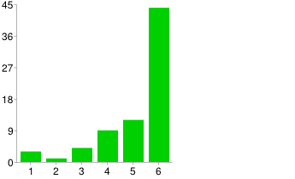
Påminnelse om sista dagen tentaanmälan är öppen
1 3 4 %
2 1 1 %
3 4 5 %
4 9 12 %
5 12 16 %
6 44 60 %
Medelvärde
5,164383562

Slide 6
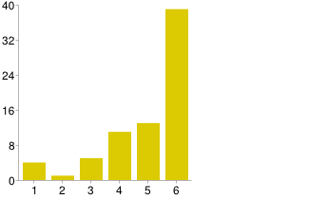
Möjlighet att kunna anmäla mig till mina tentor via appen
1 4 5 %
2 1 1 %
3 5 7 %
4 11 15 %
5 13 18 %
6 39 53 %
Medelvärde
4,98630137

Slide 7
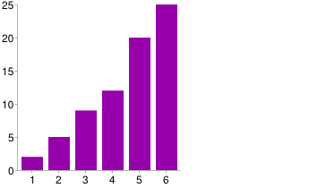
Påminnelser om uppdateringar och nya inlägg på It’s learning
1 2 3 %
2 5 7 %
3 9 12 %
4 12 16 %
5 20 27 %
6 25 34 %
Medelvärde
4,616438356

Slide 8
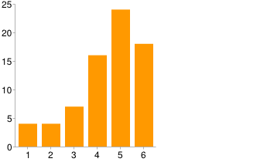
Kontaktbok för att hitta lärare, föreläsare och övrig personal på BTH
1 4 5 %
2 4 5 %
3 7 10 %
4 16 22 %
5 24 33 %
6 18 25 %
Medelvärde
4,452054795

Slide 9
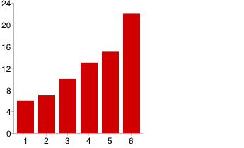
En checklista på vad som bör göras innan varje program- eller terminstart
1 6 8 %
2 7 10 %
3 10 14 %
4 13 18 %
5 15 21 %
6 22 30 %
Medelvärde
4,232876712

Slide 10
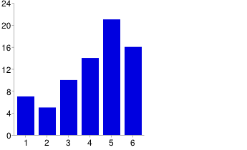
Information om kommande event och studentaktiviteter
1 7 10 %
2 5 7 %
3 10 14 %
4 14 19 %
5 21 29 %
6 16 22 %
Medelvärde
4,164383562

Slide 11
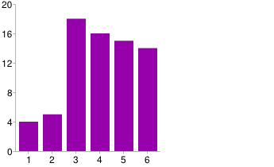
Information om studentcentrum för att kunna lösa eventuella problem med mina studier
1 4 5 %
2 5 7 %
3 18 25 %
4 16 22 %
5 15 21 %
6 14 19 %
Medelvärde
3,98630137

Slide 12
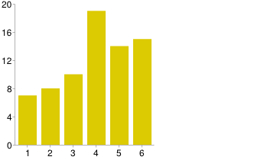
Notifieringar och information från företag som är intresserade av dig och din utbildning
1 7 10 %
2 8 11 %
3 10 14 %
4 19 26 %
5 14 19 %
6 15 21 %
Medelvärde
3,95890411

Slide 13
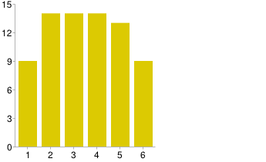
En karta över campusområdet
1 9 12 %
2 14 19 %
3 14 19 %
4 14 19 %
5 13 18 %
6 9 12 %
Medelvärde
3,479452055

Slide 14
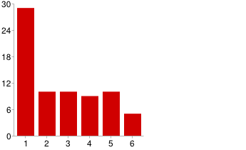
Få notiser om vilka bussar/tåg som passar dig bäst utifrån ditt schema och ditt boende
1 29 40 %
2 10 14 %
3 10 14 %
4 9 12 %
5 10 14 %
6 5 7 %
Medelvärde
2,671232877

Slide 15
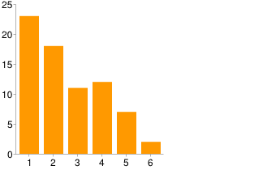
Hitta information om sätt att resa till och från BTH
1 23 32 %
2 18 25 %
3 11 15 %
4 12 16 %
5 7 10 %
6 2 3 %
Medelvärde
2,561643836

Slide 16
Kommentarer
Öppetider på café länken och restaurangen samt dagens meny
Varför konstruera en app? Varför inte integrera funktionalitet med befintliga hemsidor och plattformar?
En chatt inom klassen som gör att man kan ha kontakt med alla som inte t.ex. har Facebook men har möjlighet att ha appar.
vad det är för väder ! :)
Nej, men det är viktigt att studiesociala aktiviteter och gästföreläsare är sådana som kan vara intressanta för en majoritet av användarna. Inte bara en kopia av kalendariet där endast 10% lär nå en majoritet. En matsedel för hörs hade även varit användbar.
FAQ?
Se ens lånade, antal dagar kvar, reerverade böcker från biblan. Se lärares schema/kontor. Se schma för en sal.
Satsa resurserna på att underhålla och förbättra befintliga system. En app
Tänk på att det finns två olika kampus! Det är alldeles för ofta som vi på kampus Karlshamn får känna oss bortglömda! Det kommer tillexempel väldigt mycket irrelevant information på mejl ang saker som händer i Karlskrona, som jag oftast inte har möjlighet att ta mig till eftersom jag förlorar en halv arbetsdag på att ta mig till event som händer i karlskrona.
planritningar med rums nummer lättare att hitta personal och salar.
Summon@BTH
Material design.
En del av appen skulle jag önska var tillägnad Studentkårens organisationer. Dessa skulle då utformas utefter varje individuell organisations önskemål.
Familjen
GÖr en förbanat bra app nu

